Slide 1
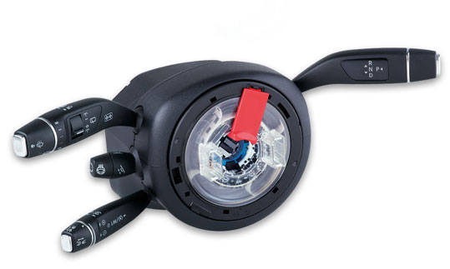
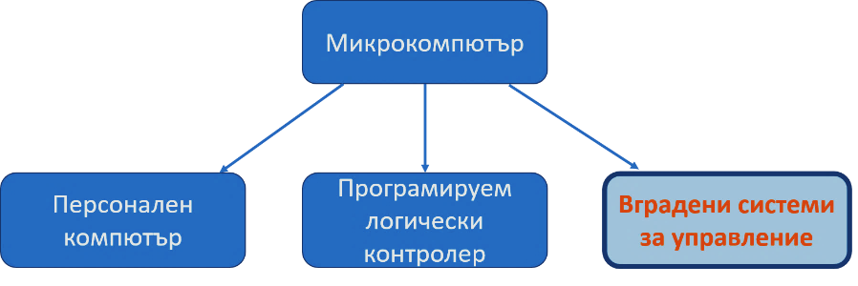
Магистрите по ВСУ ще усвоят специализиращи знания в областта на:
Операционни системи за работа в реално време
Диагностика и управление при неизправности
Обмен на данни във вградените системи
Проектиране и реализация на вградени системи за управление
Контрол, верификация и валидация на софтуерни продукти
Методология при разработката на софтуер
Софтуерни архитектури
Магистрите по ВСУ ще усвоят базови знания по принципите и методите на автоматизирано управление, които да бъдат имплементирани във вградените системи за управление.
Магистрите по ВСУ ще имат възможност за преддипломна практика и специализация в областта на вградените системи в реална индустриална среда.
Защото бизнесът и индустрията
имат нужда от теб.
Ще получиш високо качество на обучение и добра реализация след това.
Ще получиш знания за компютърната техника и програмирането, ще се научиш да анализираш и проектираш вградени системи за управление на различни процеси, както в индустрията, така и в други сфери – финансова, хуманитарна.
Пазарът за вградени системи за управление е огромен и търсенето на индустрията за експерти в тази област непрекъснато се увеличава. Завършилите специалността „ВСУ” ще придобият конкурентни умения, които ще могат да се реализират, както в България така и в чужбина.
Ще имаш отлична основа за изграждането на професионална кариера като инженер, ръководител на проект, програмист или изследовател в автомобилната индустрия, в областта на роботиката, телекомуникациите, управлението на индустриални процеси, потребителската електроника.
Какво ще уча?
Актуална ли е специалността?
Защо да избера тази специалност?
Разбира се. Няма съмнение.
Вградените системи за управление присъстват навсякъде в съвременния свят – във всеки мобилен телефон, в потребителската електроника, в автомо-билите, самолетите, във всички модерни транспортни средства и в индустриалната среда.
Факултет Автоматика поддържа и е в постоянна връзка с партньори от различни фирми. Те гостуват и изнасят лекции пред студенти за съвременни решения и актуални проблеми, отправят предизвикателства към преподаватели, студенти и докторанти за създаване на нови устройства, модели, алгоритми и т.н.
От своя страни ние отговаряме на нуждите на бизнеса и индустрията чрез нова магистърска програма „Вградени системи за управление“.
Къде ще се реализирам?

Slide 2
